Slide 1

Digital Twin 기반
풍력발전기 성능및 고장 예지 구현
24.11.04

Slide 2
0. 목차
Agenda
1.
추진 개요
2.
풍력발전기
3.
DT 소개 (UNITY)
4.
DT기반 풍력발전기 성능 예지 모델링
5.
AI/BigData 모델 구현
6.
기대효과

Slide 3
1. 추진 개요
○ 추진 배경
- 최근, 기후 변화와 에너지 문제 해결을 위해 다양한 신재생 에너지 활용이 급격히 증가함
- 그 중, 풍력발전은 전기 에너지 변환 효율이 20~40%로 고효율로 태양광(20%)보다 유리하고
야간에도 바람이 존재하면 발전이 가능하여 각광을 받고 있음
- 하지만, 환경적인 영향떄문에 유지보수가 어려운 설치 위치로 잦은 발전 정지로 경제적 손실 초래
- 이를 해결하기 위해, 디지털 트윈 기반의 풍력 발전기 성능 예측 모델을 구현하여 예방 정비를 강화하여
안정적인 발전 환경 지원하고자 함
○ 추진 현황
1) 추진 일정 : 24.09.23 ~ 11.03 (6주)
2) 참여자 역할
구분 | 담당자 | 일정
시스템 설계 | ALL | 9.23~10.06
UNITY 모델링 | 임수연 | 10.07~10.13
Bigdata 모델 구현 | 유현성 | 10.14~10.26
산출물 관리 | 정영호,이대희 | 9.23~11.03
발표자료 | All | 10.21~11.03

Slide 4
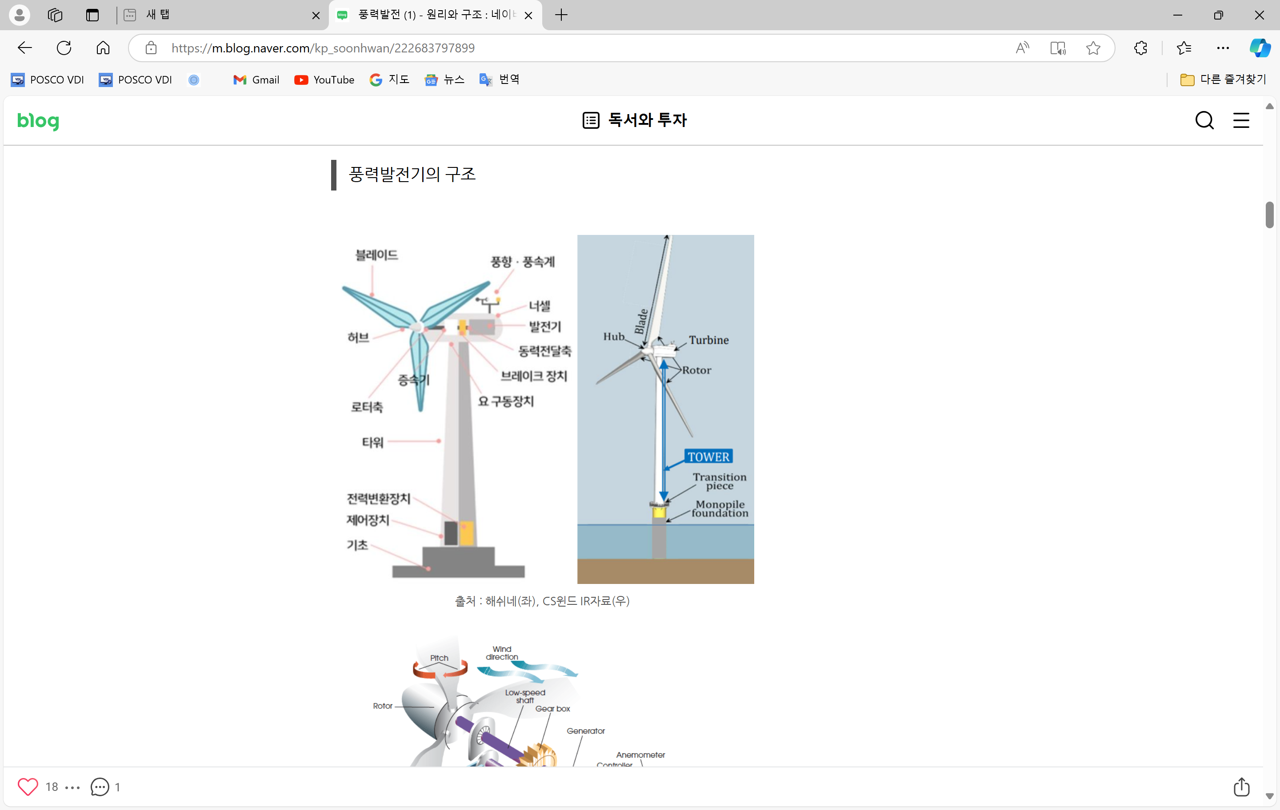
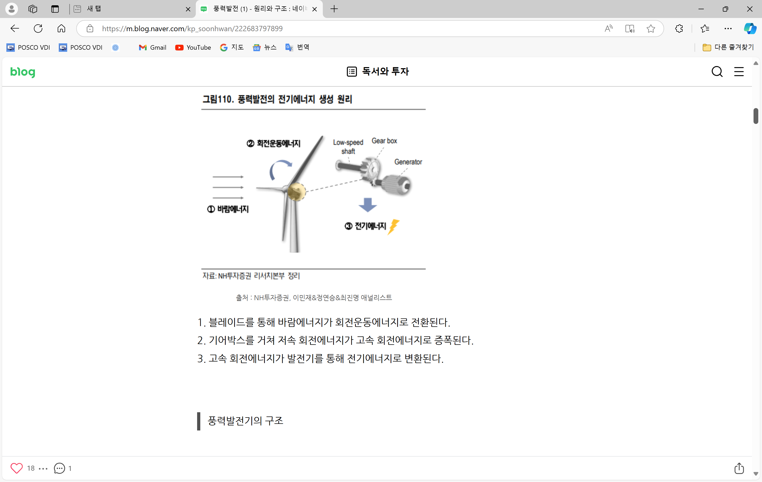
2.풍력 발전기
○ 주요 특성
● 풍력발전기 구조
● 풍력발전의 전기에너지 생성 원리
☞ 풍력발전기 출력
■ 풍속의 3제곱에 비례
. 5m/s → 출력 125
. 6m/s → 출력 216
■ 공기밀도와 날개의
회전 면적 크기에 비례
※ 에너지 변환 효율 : 풍력(20~40%), 태양광(20%)
블레이드를 통해 바람 에너지가 회전에너지로 전환됨
기어박스를 거쳐 저속 회전에너지가 고속 회전에너지로 증폭됨
고속 회전에너지가 발전기를 통해 전기 에너지로 변환됨
바람
풍차
동력 전달기
발전기
○ 주요 이슈
● 풍력발전기는 특성 上, 산꼭대기나 해상에 설치되어 유지보수가 곤란함
● 주요 부품의 갑작스런 고장은 유지보수 비용 및 발전 정지로 경제적 손실 초래
☞ Smart 발전 설비 O&M을 위한 Digital Twin 기반 고장 예지 구축

Slide 5
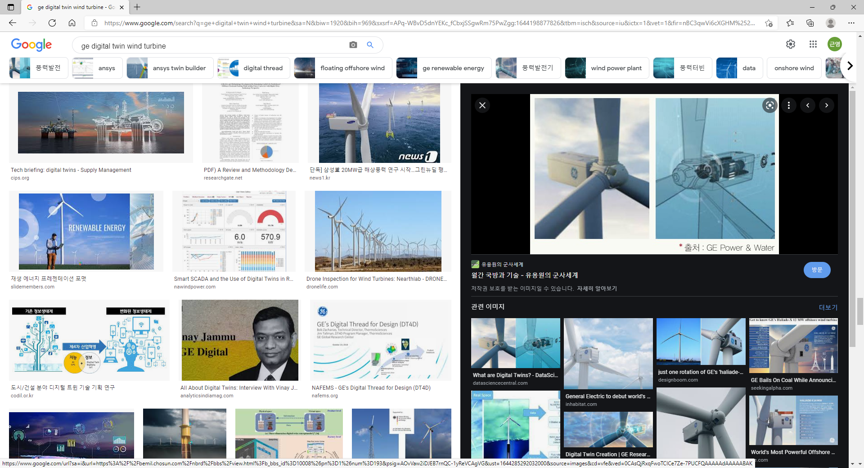
3. 디지털 트윈
디지털 트윈(Digital Twin)
○ 물리적 세계와 동일하게 가상 세계에 디지털 쌍둥이를 만드는 것
- 센서에서 아날로그 데이터를 수집하여 보내면 내부 모델이 분석하여 실시간 피드백 (동적 모델)
- 현실과 상호작용, 가상과 현실이 통신(소통)
[Real World]
[Virtual World]
Data
풍량
Data
풍속
발전량
Physical
Twin
Digital
Twin
Outcomes
Insights
부품
상태
회전속도
설비
효율
Information
Interventions
Decisions
○ AR(Augmented Reality) : 증강현실
→ 헛것이 보인다
○ VR(Virtual Reality) : 가상현실
→ 헛것만 보인다

Slide 6


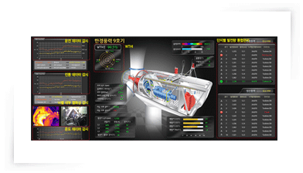
3. 디지털 트윈
디지털 트윈(Digital Twin)
게임 및 시뮬레이션 개발을 위한 크로스 플랫폼 게임 엔진
실시간 시뮬레이션과 시각화
확장성과 유연성
효율적인 개발 환경과 사용자 친화성
<Unity의 특징>
<실제 Unity 모니터링 예시>

Slide 7
4. DT기반 풍력발전기 성능예지 모델링
Digital Twin 기반 풍력발전기 성능예지 분석 모델 구현
풍력 발전 예측 기반 풍력 발전기 성능 예지 모델 구현
풍속
회전
속도
회전속도
1
【 분석 모델(성능예지)】
2
풍량
발전량
풍속
풍력
발전기
(Twin)
풍력
발전기
(실제)
영향
인자
풍속
1
2
성능
학습
성능
예지
풍속
발전량
발전량
최적
성능
온도
ML
Multi-Regression
습도
☞ 환경 빅데이터플랫폼 제공 Data 활용
실제/
이론
Gap
3
풍력 발전기성능
발전량
설비 상태
발전 효율
이상 감지
,,,,

Slide 8
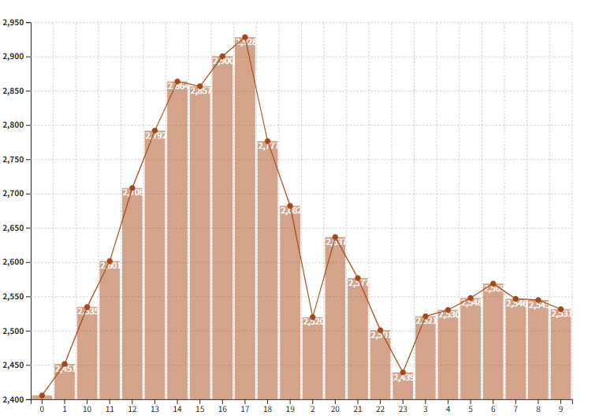
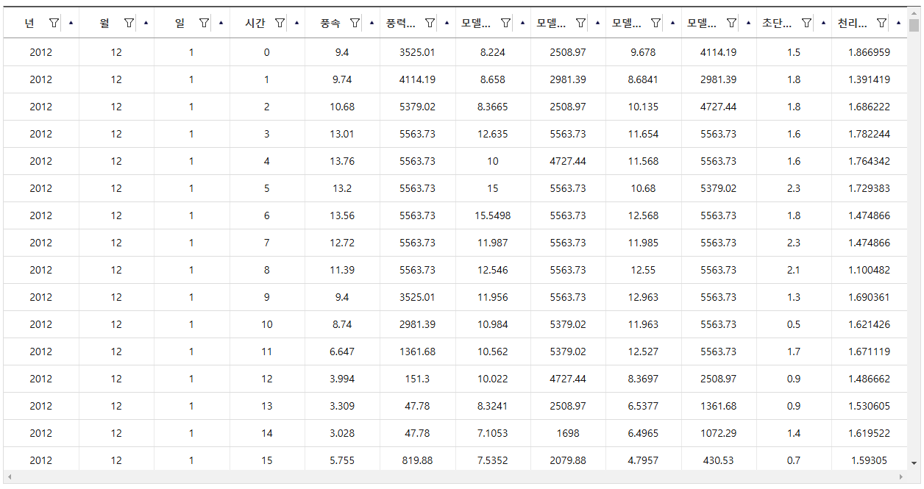
5. AI/BigData 모델 구현
성능 분석 모델 구현을 위해 외부 데이터 모델링
환경 빅데이터 플랫폼 (풍력발전량 통계분석 데이터) (https://www.bigdata-environment.kr/)
풍력발전량 데이터와 초단기실황 및 천리안위성 등의 풍속데이터를 결합한 학습데이터
<풍력발전량 데이터 형식(CSV)>
<시간별 풍속발전량 데이터>

Slide 9
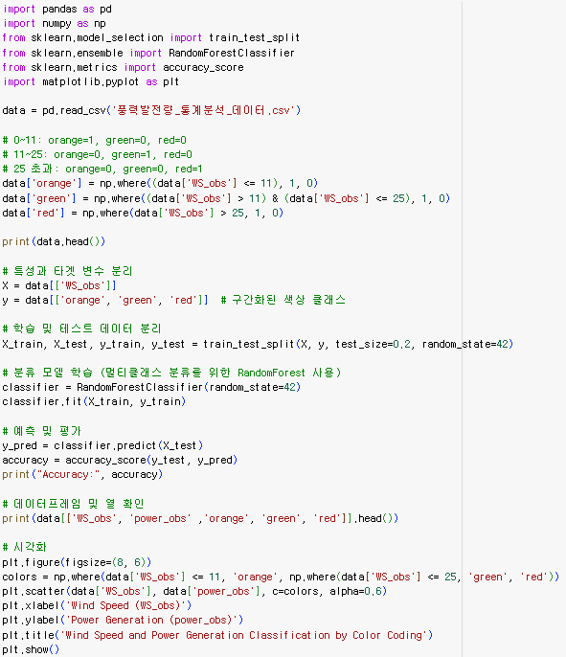
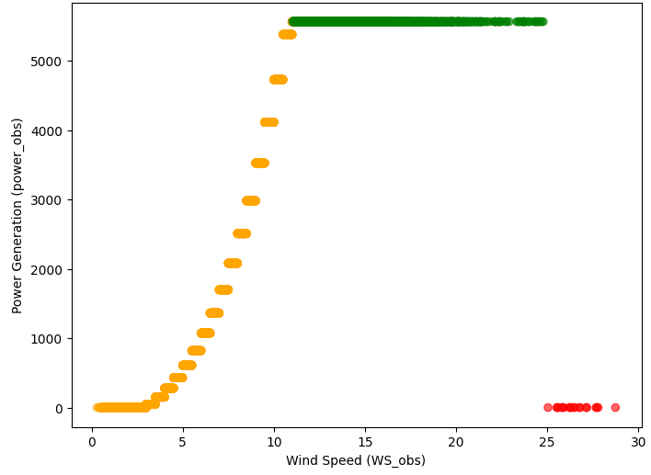
5. AI/BigData 모델 구현
풍속 0~11 : 풍속발전량 증가
풍속 11~25 : 풍속발전량 최대치
풍속 25이상 : 풍속 발전 중지 (고장 위험)
<풍속발전량 분석 코드>
<풍속별 풍속발전량 데이터>

Slide 10
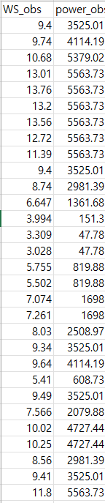
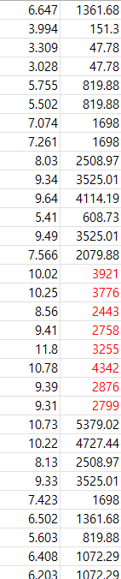
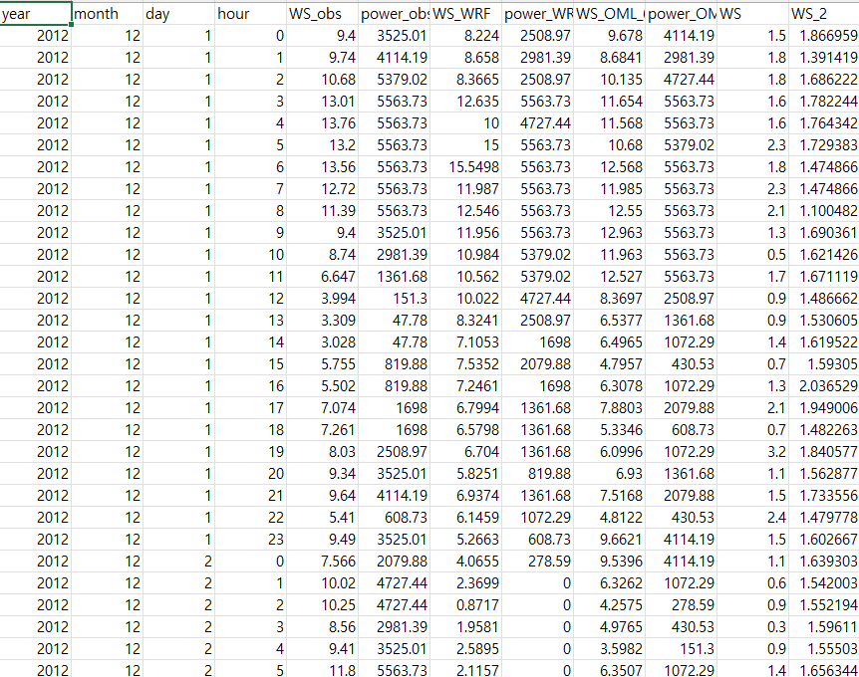
5. AI/BigData 모델 구현
제공된 풍력 발전데이터를 기반으로 풍력 발전량의 오차범위가 10% 이상일 경우 고장 진단
이를 위한 가상의 데이터 생성 후 디지털 트윈 구현
실제 풍력 발전기 Data Set
실제 풍속, 발전량 Data + 이상 탐지를 위한 변형 Data

Slide 11
[참조] Real/Virtual 성능 예측 모델을 위한 데이터 처리
풍력 발전 예측 기반 풍력 발전기 고장 예지 모델 구현 : Digital Twin 적용
2
예측
발전량
【 제공데이터】
3
1
풍속
【 가공데이터】
발전량
3525.05
4114.19
5379.02
5563.73
5563.73
5563.73
5563.73
5563.73
5563.73
3525.01
2981.39
1361.68
151.3
47.78
47.78
풍속 | 발전량
9.4 | 3525.01
9.74 | 4114.19
10.68 | 5379.02
13.01 | 5563.73
13.76 | 5563.73
13.2 | 5563.73
13.56 | 5563.73
12.72 | 5563.73
11.39 | 5563.73
9.4 | 3525.01
8.74 | 2981.39
6.647 | 1361.68
3.994 | 151.3
3.309 | 47.78
3.028 | 47.78
발전량
3525.05
4114.19
5379.02
5563.73
5563.73
5563.73
5563.73
5000.73
5100.24
3335.01
2731.39
1361.68
151.3
47.78
47.78
풍력
발전기
(실제)
풍속
9.4
9.74
10.68
13.01
13.76
13.2
13.56
12.72
11.39
9.4
8.74
6.647
3.994
3.309
3.028
풍력
발전기
(가상)
실제
발전량
성능
예지
4
【 성능예지모델】
실제/
이론
Gap
~ 8760개
5
설비 이상 Alarm

Slide 12
5. AI/BigData 모델 구현
Unity 구현을 위한 요구사항 분석
Unity의 3D 모델링을 활용한 풍력 발전기 생성
실제 풍속에 맞춰 풍력 발전기의 속도를 제어할 수 있는 Logic 구현
현재 발전량 측정과, 모델을 통해 예측 발전량을 도출 및 비교
예측 발전량 * 0.1 (10%)
만큼의 발전량이 현재 발전량과 차이가 있는가?
Yes
No
Warning Sign
Stable

Slide 13
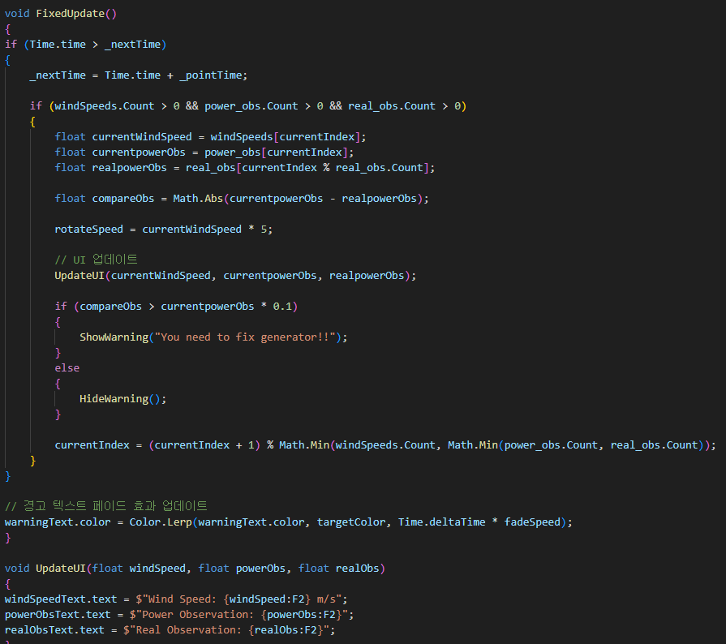
5. AI/BigData 모델 구현
Unity 구현
변수 설명
currentWindSpeed – 현재 풍속
currentpowerObs – 예측 모델의 풍력 발전량 산출물
realpowerObs – 현재 시점의 실제 발전량
제약 사항 : 데이터의 Timeline이 한 시간 단위이므로, 이를
축소해 5초에 한 번 다음 시점의 데이터로 넘어갈
수 있도록 변경
FixedUpdate 함수가 5초에 한 번씩 풍속, 예측 발전량 및 실제
발전량을 업데이트 하고, 이를 비교해 현재 발전기의 상태를
예지하는 Logic을 구현
UI에 정보 표시를 위한 설정 부분

Slide 14
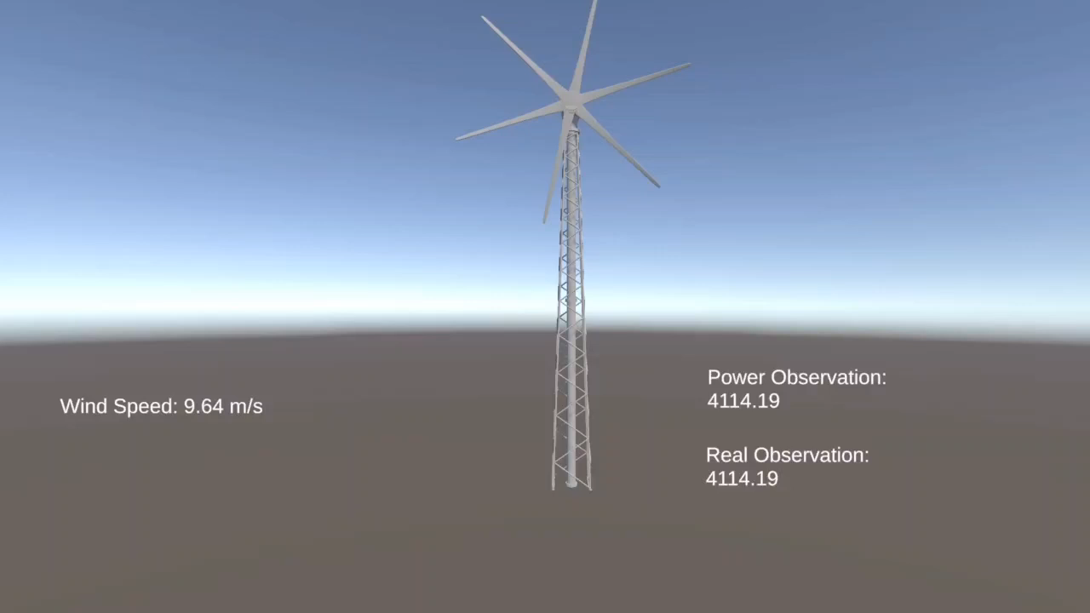
5. AI/BigData 모델 구현
Unity 시연 영상

Slide 15
6. 기대효과
기대 효과
1. 에너지 생산 극대화
실시간 모니터링과 최적화 알고리즘을 통해 환경 조건에 따른 발전량 조절이 가능해져, 에너지 생산 효율 향상
2. 유지보수 비용 절감
AI 분석을 통해 발전기 부품의 상태와 수명을 예측하고, 필요한 시점에만 유지보수를 진행하여 불필요한 비용을 감소
3. 운영 안정성 강화
디지털 트윈 시뮬레이션으로 다양한 환경과 예측 불가능한 상황에 대한 대응력을 높여 장비의 안전성 강화
4. 데이터 기반 의사 결정 지원
축적된 데이터를 활용하여 풍력 발전소 운영 전반에 대한 데이터 기반 의사 결정을 지원함으로써 더욱 효율적이고 체계적인 관리 가능
5. 환경적 지속 가능성 향상
발전기 효율과 안정성을 높임으로써 풍력 발전의 지속 가능성을 지원하고, 친환경 에너지 생산의 신뢰성 강화

